Slide 1

সবাইকে আন্তরিক শুভেচ্ছা

Slide 2
শিক্ষক পরিচিতি
গুলেনুর ফেরদৌসী
সহকারী শিক্ষিকা
শিবগঞ্জ পাইলট উচ্চ বিদ্যালয়
শিবগঞ্জ,বগুড়া।
আইডি নাম্বারঃ ০৭

Slide 3
পাঠ পরিচিতি
শ্রেণি-৭ম
বিষয়-বীজগণিত
অধ্যায়-৫ম
পাঠ-বীজগণিতীয় সূত্রাবলি ও প্রয়োগ
সময়-45 মিনিট
তাং-10/12/2013

Slide 4
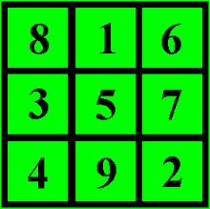

নিচের ছবিগুলি দেখে বল।
বর্গ

Slide 5
আজকের পাঠ
সূত্রের সাহায্যে বর্গ নির্ণয়

Slide 6
শিখনফল
এই পাঠ শেষে শিক্ষার্থীরা
১। বর্গ নির্ণয়ে বীজগনিতীয় সূত্রের বর্ননা করতে পারবে।
২। বর্গ নির্ণয়ে বীজগনিতীয় সূত্রের প্রয়োগ করতে পারবে।

Slide 7
A
a
b
D
a
a
AB বাহু = a + b
P
Q
a+b
R
S
b
b
BC বাহু = a + b
B
a
b
C
a+b
P এর ক্ষেত্রফল = a × a
Qএর ক্ষেত্রফল = a × b
R এর ক্ষেত্রফল = a × b
S এর ক্ষেত্রফল = b × b

Slide 8
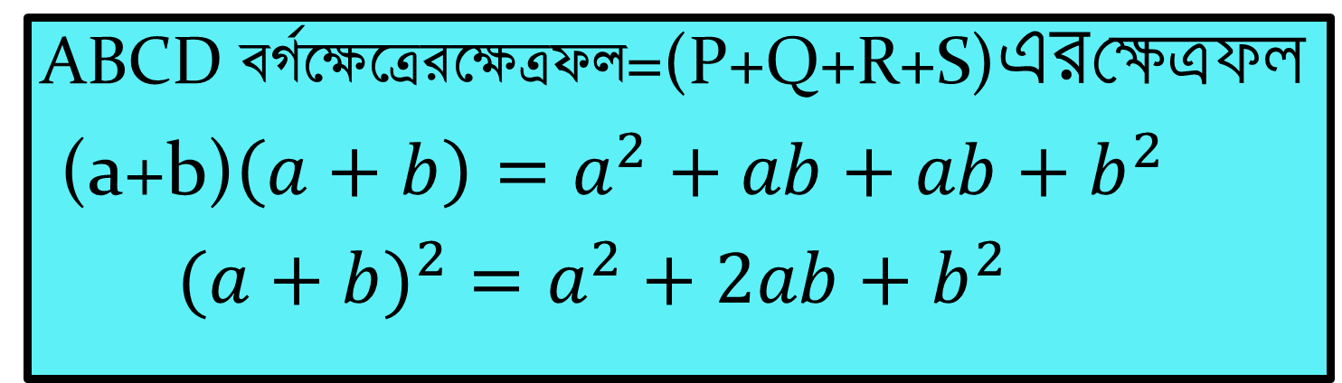
ABCD বর্গক্ষেত্রেরক্ষেত্রফল=(P+Q+R+S)এরক্ষেত্রফল
(a+b)$\left(a+b\right)=a^{2}+ab+ab+b^{2}$
${(a+b)}^{2}$ $=a^{2}+2ab+b^{2}$

Slide 9
কর্মপত্র-1 (একক কাজ)
a+5 এর বর্গ নির্ণয় কর।
55 এর বর্গ নির্ণয় কর।

Slide 10
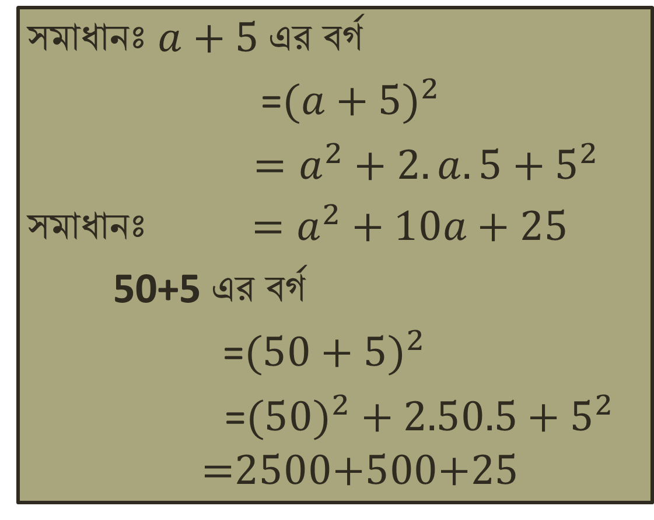
কর্মপত্র-১
সমাধানঃ $a+5$এর বর্গ
=${(a+5)}^{2}$
$=a^{2}+2.a.5+5^{2}$
সমাধানঃ $=a^{2}+10a+25$
50+5 এর বর্গ
=${(50+5)}^{2}$
=$({50)}^{2}+2.50.5+5^{2}$ =2500+500+25

Slide 11
কর্মপত্র-২ (জোড়ায় কাজ)
সূত্র প্রয়োগ করে বর্গ নির্ণয় করঃ 990

Slide 12
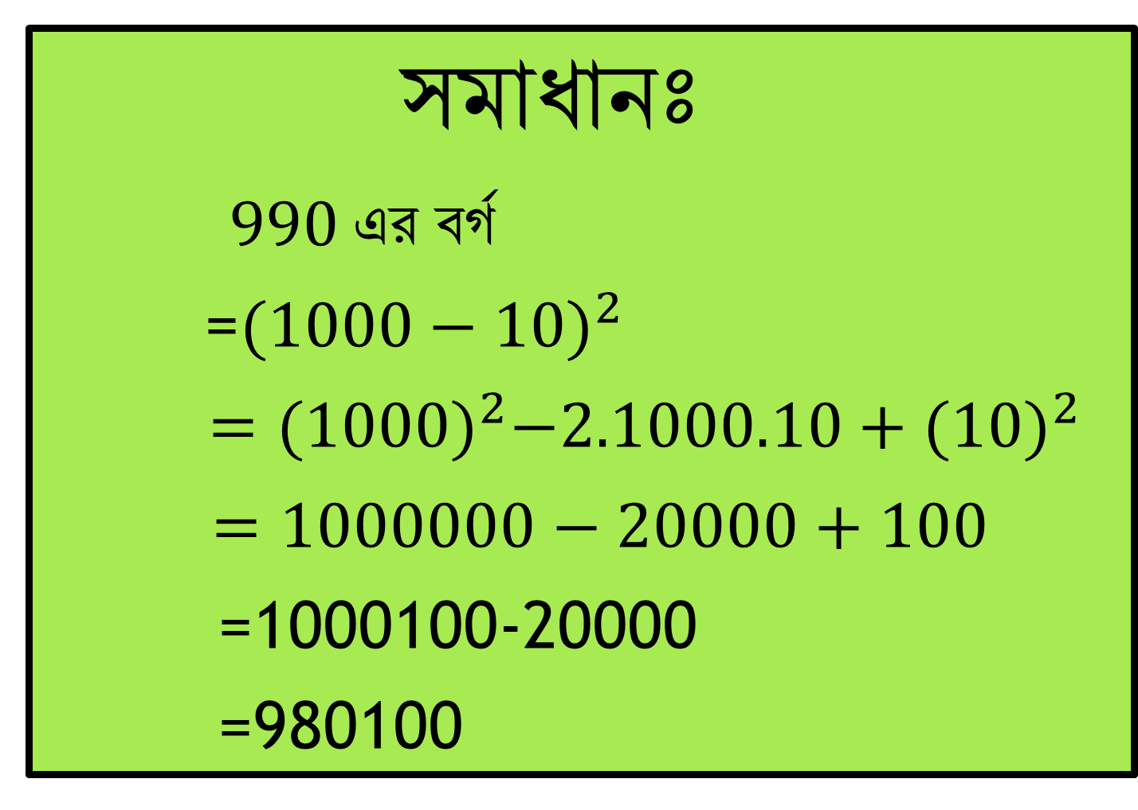
সমাধানঃ
$990$এর বর্গ
=${(1000−10)}^{2}$
$={(1000)}^{2}−2.1000.10+{(10)}^{2}$
$=1000000−20000+100$
=1000100-20000
=980100

Slide 13

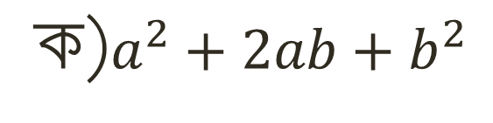
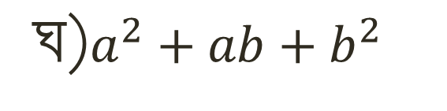
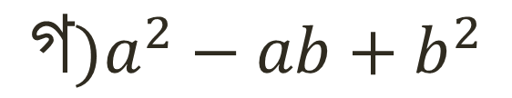
মূল্যায়ণ
বর্গ নির্ণয়ের সূত্র কয়টি ?
ক)১টি
খ)২টি
গ)৩টি
ঘ)৪টি
৭ বর্গ নিচের কোনটি?
ক)৫৬
খ)৪৯
গ)৫৩
ঘ)৪৩
(a+b) এর বর্গ কত ?
ক)$a^{2}+2ab+b^{2}$
$${খ)a}^{2}−2ab+b^{2}$$
$${গ)a}^{2}−ab+b^{2}$$
ঘ)$a^{2}+ab+b^{2}$

Slide 14
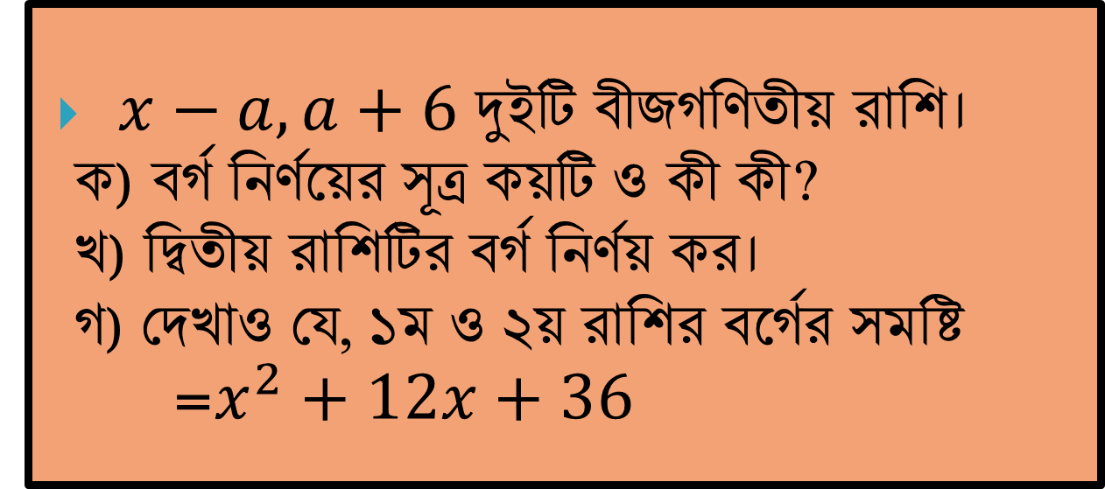
বাড়ির কাজ
$x−a, a+6$ দুইটি বীজগণিতীয় রাশি।
ক) বর্গ নির্ণয়ের সূত্র কয়টি ও কী কী?
খ) দ্বিতীয় রাশিটির বর্গ নির্ণয় কর।
গ) দেখাও যে, ১ম ও ২য় রাশির বর্গের সমষ্টি
=$x^{2}+12x+36$

Slide 15

ধন্যবাদ

